Slide 1
Cantonese II
Week 9

Slide 2
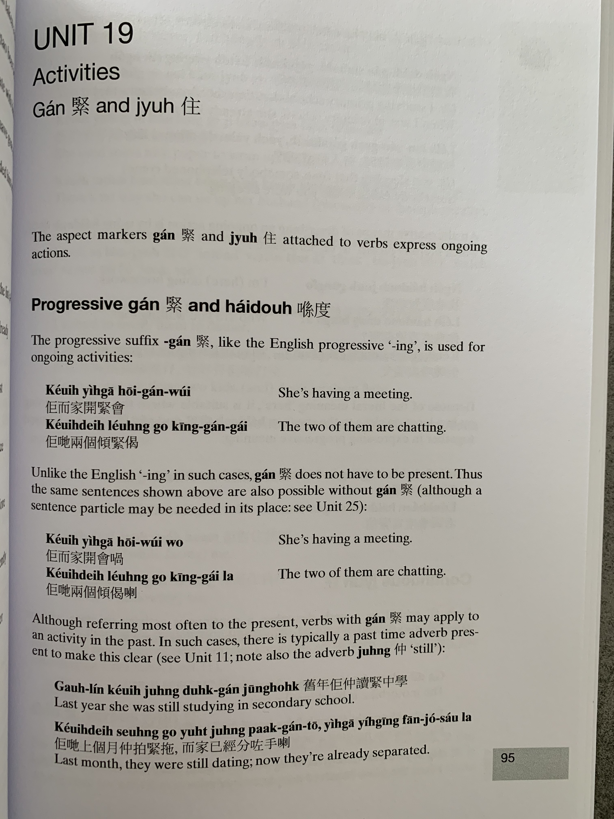
gan2
zyu6
hai2 dou6
keoi5 ji4 gaa1 hoi1 gan2 wui2
keoi5 dei6 loeng5 go3 king1 gan2 gai2

Slide 3
zung6
gau6 nin2 keoi5 zung6 duk6 gan2 zung1 hok6
keoi5 dei6 soeng6 go3 jyut6 zung6 paak3 gan2 to1, ji4 gaa1 ji5 ging1 fan1 zo2 sau2 laa3

Slide 4
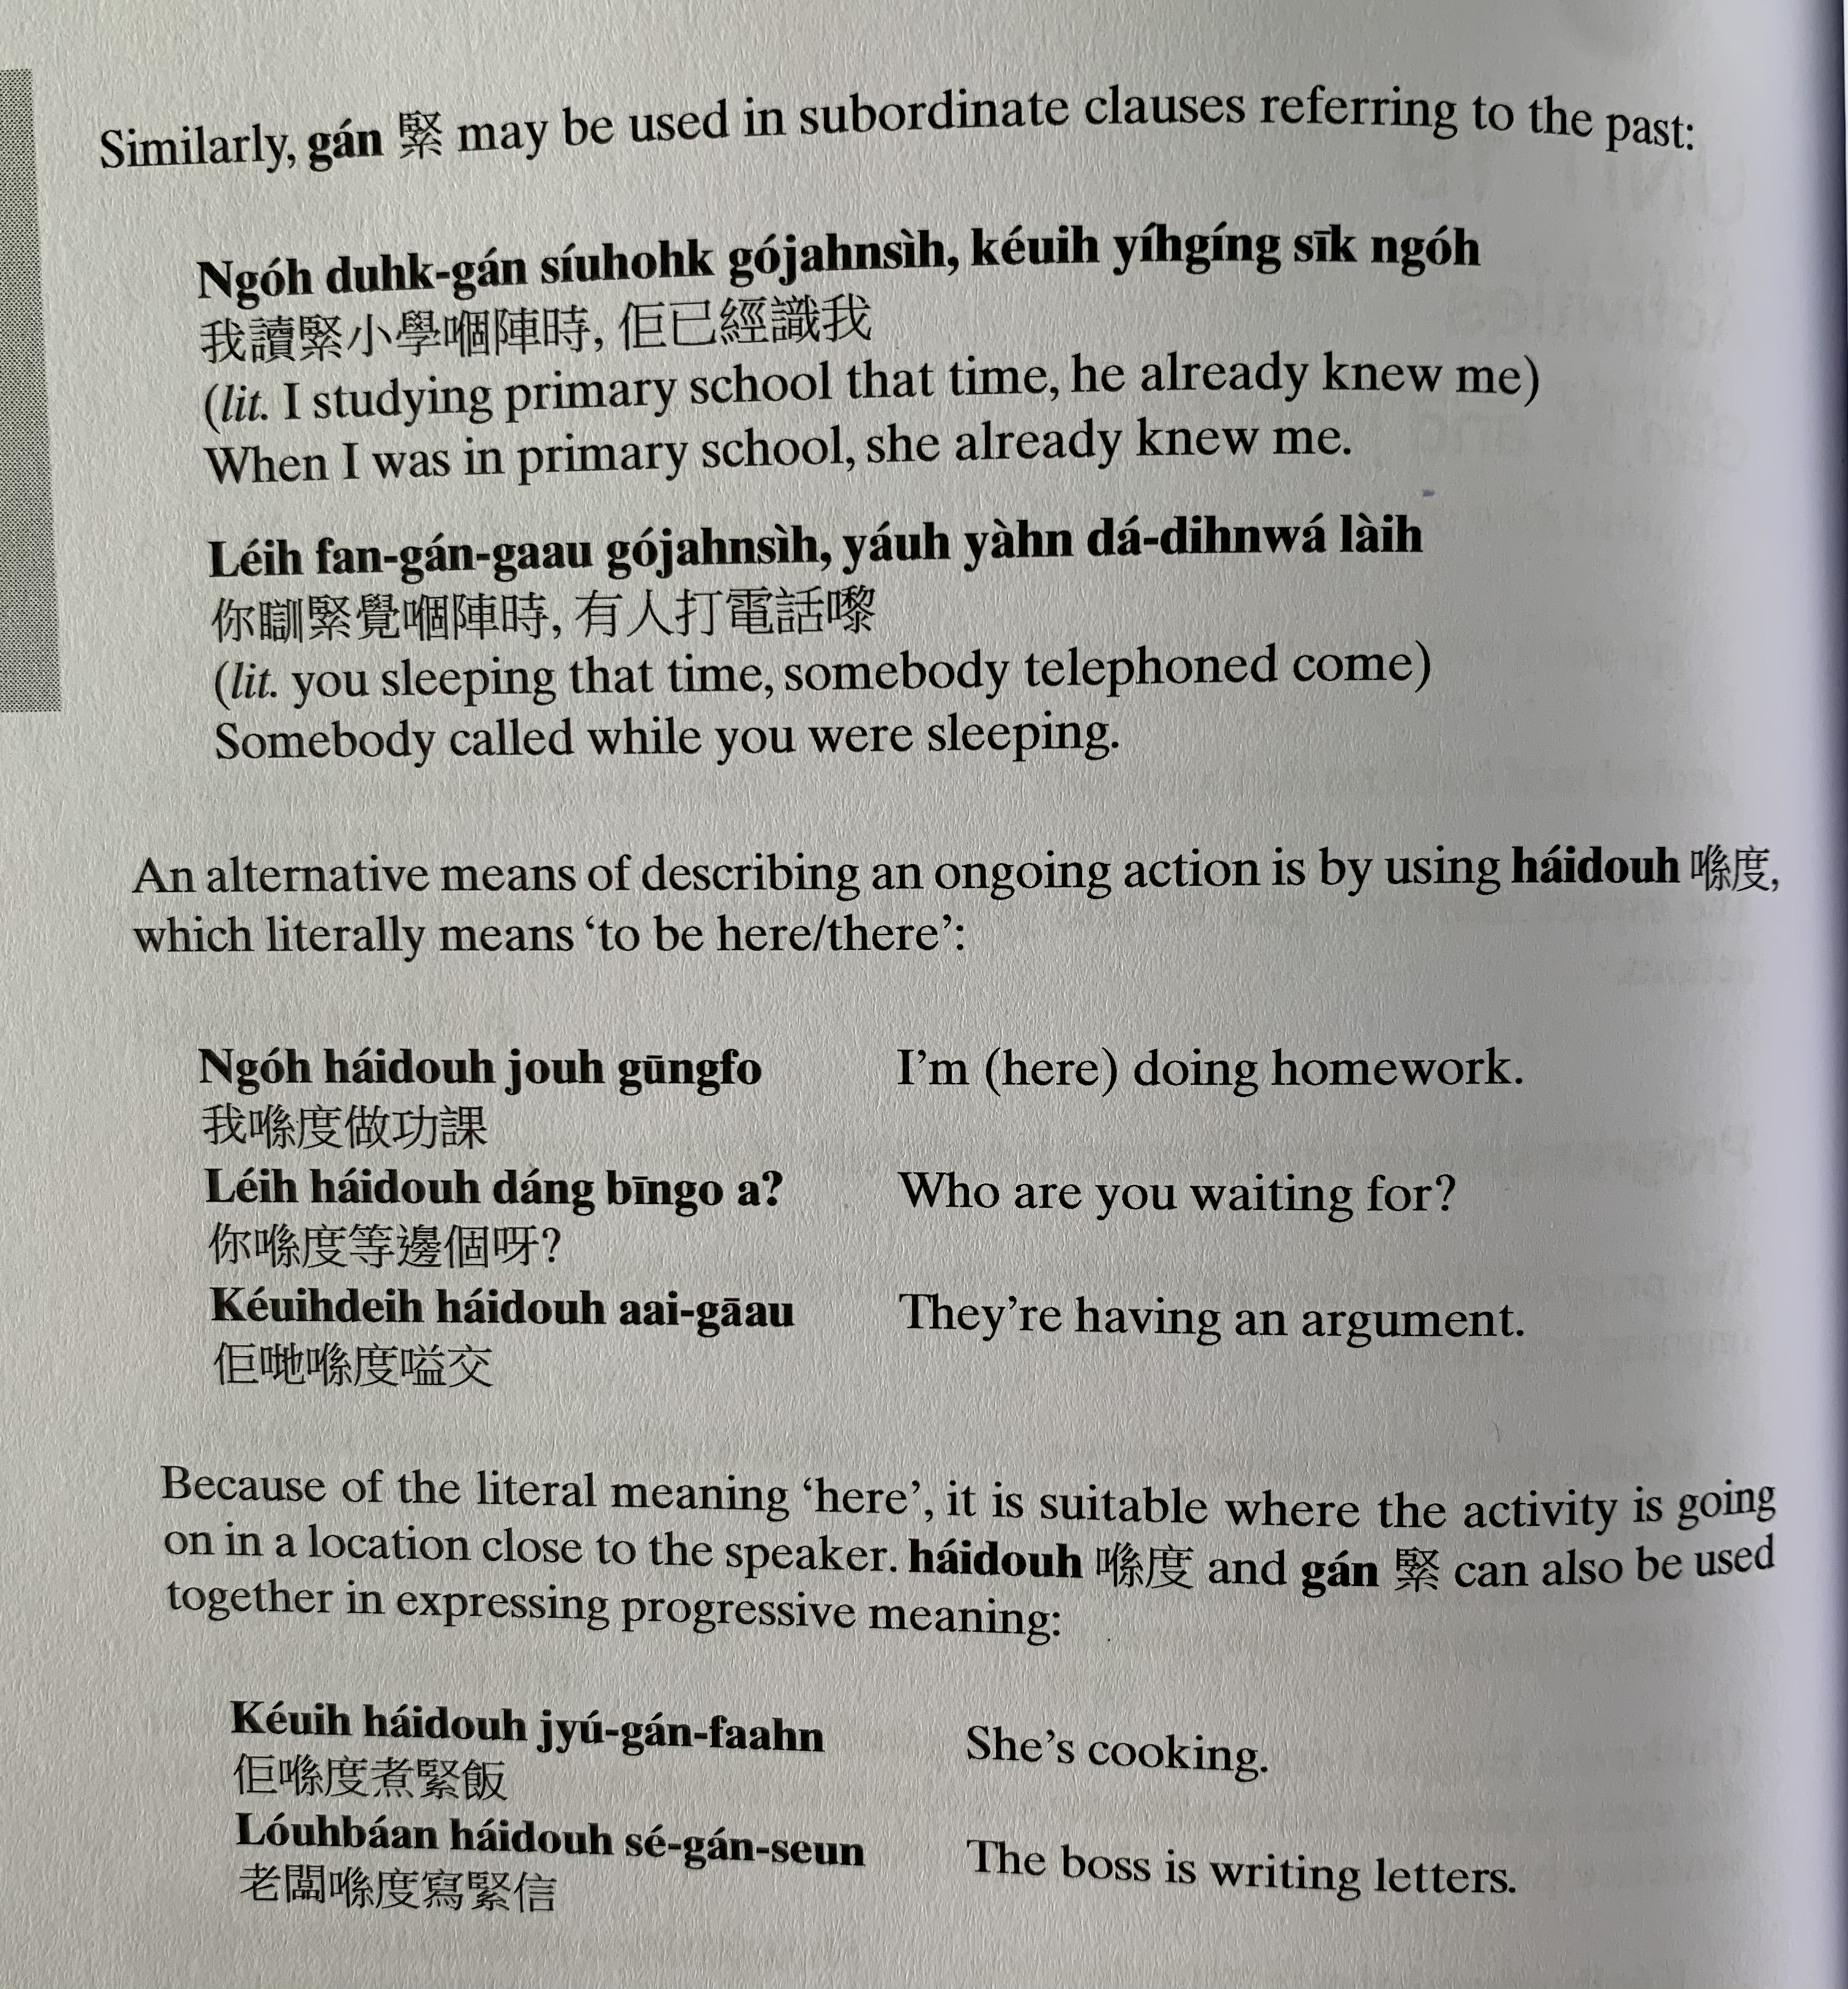
gan2
ngo5 duk6 gan2 siu2 hok6 go2 zan6 si4, keoi5 ji5 ging1 sik1 ngo5
nei5 fan3 gan2 gaau3 go2 zan6 si4, jau5 jan4 daa2 din6 waa2 lai4
hai2 dou6
ngo5 hai2 dou6 zou6 gung1 fo3
nei5 hai2 dou6 dang2 bin1 go3 aa3?
keoi5 dei6 hai2 dou6 aai3 gaau1

Slide 5
keoi5 hai2 dou6 zyu2 gan2 faan6
lou5 baan2 hai2 dou6 se2 gan2 seon3

Slide 6
zyu6
Mandarin: zhe 著
zyu6
gaa3 din6 daan1 ce1 zo2 zyu6 go3 ceot1 hau2
keoi5 sing4 jat6 zaa1 zyu6 fan6 bou3 zi2
ngo5 jat6 jat6 deoi3 zyu6 tung4 jat1 baan1 jan4

Slide 7
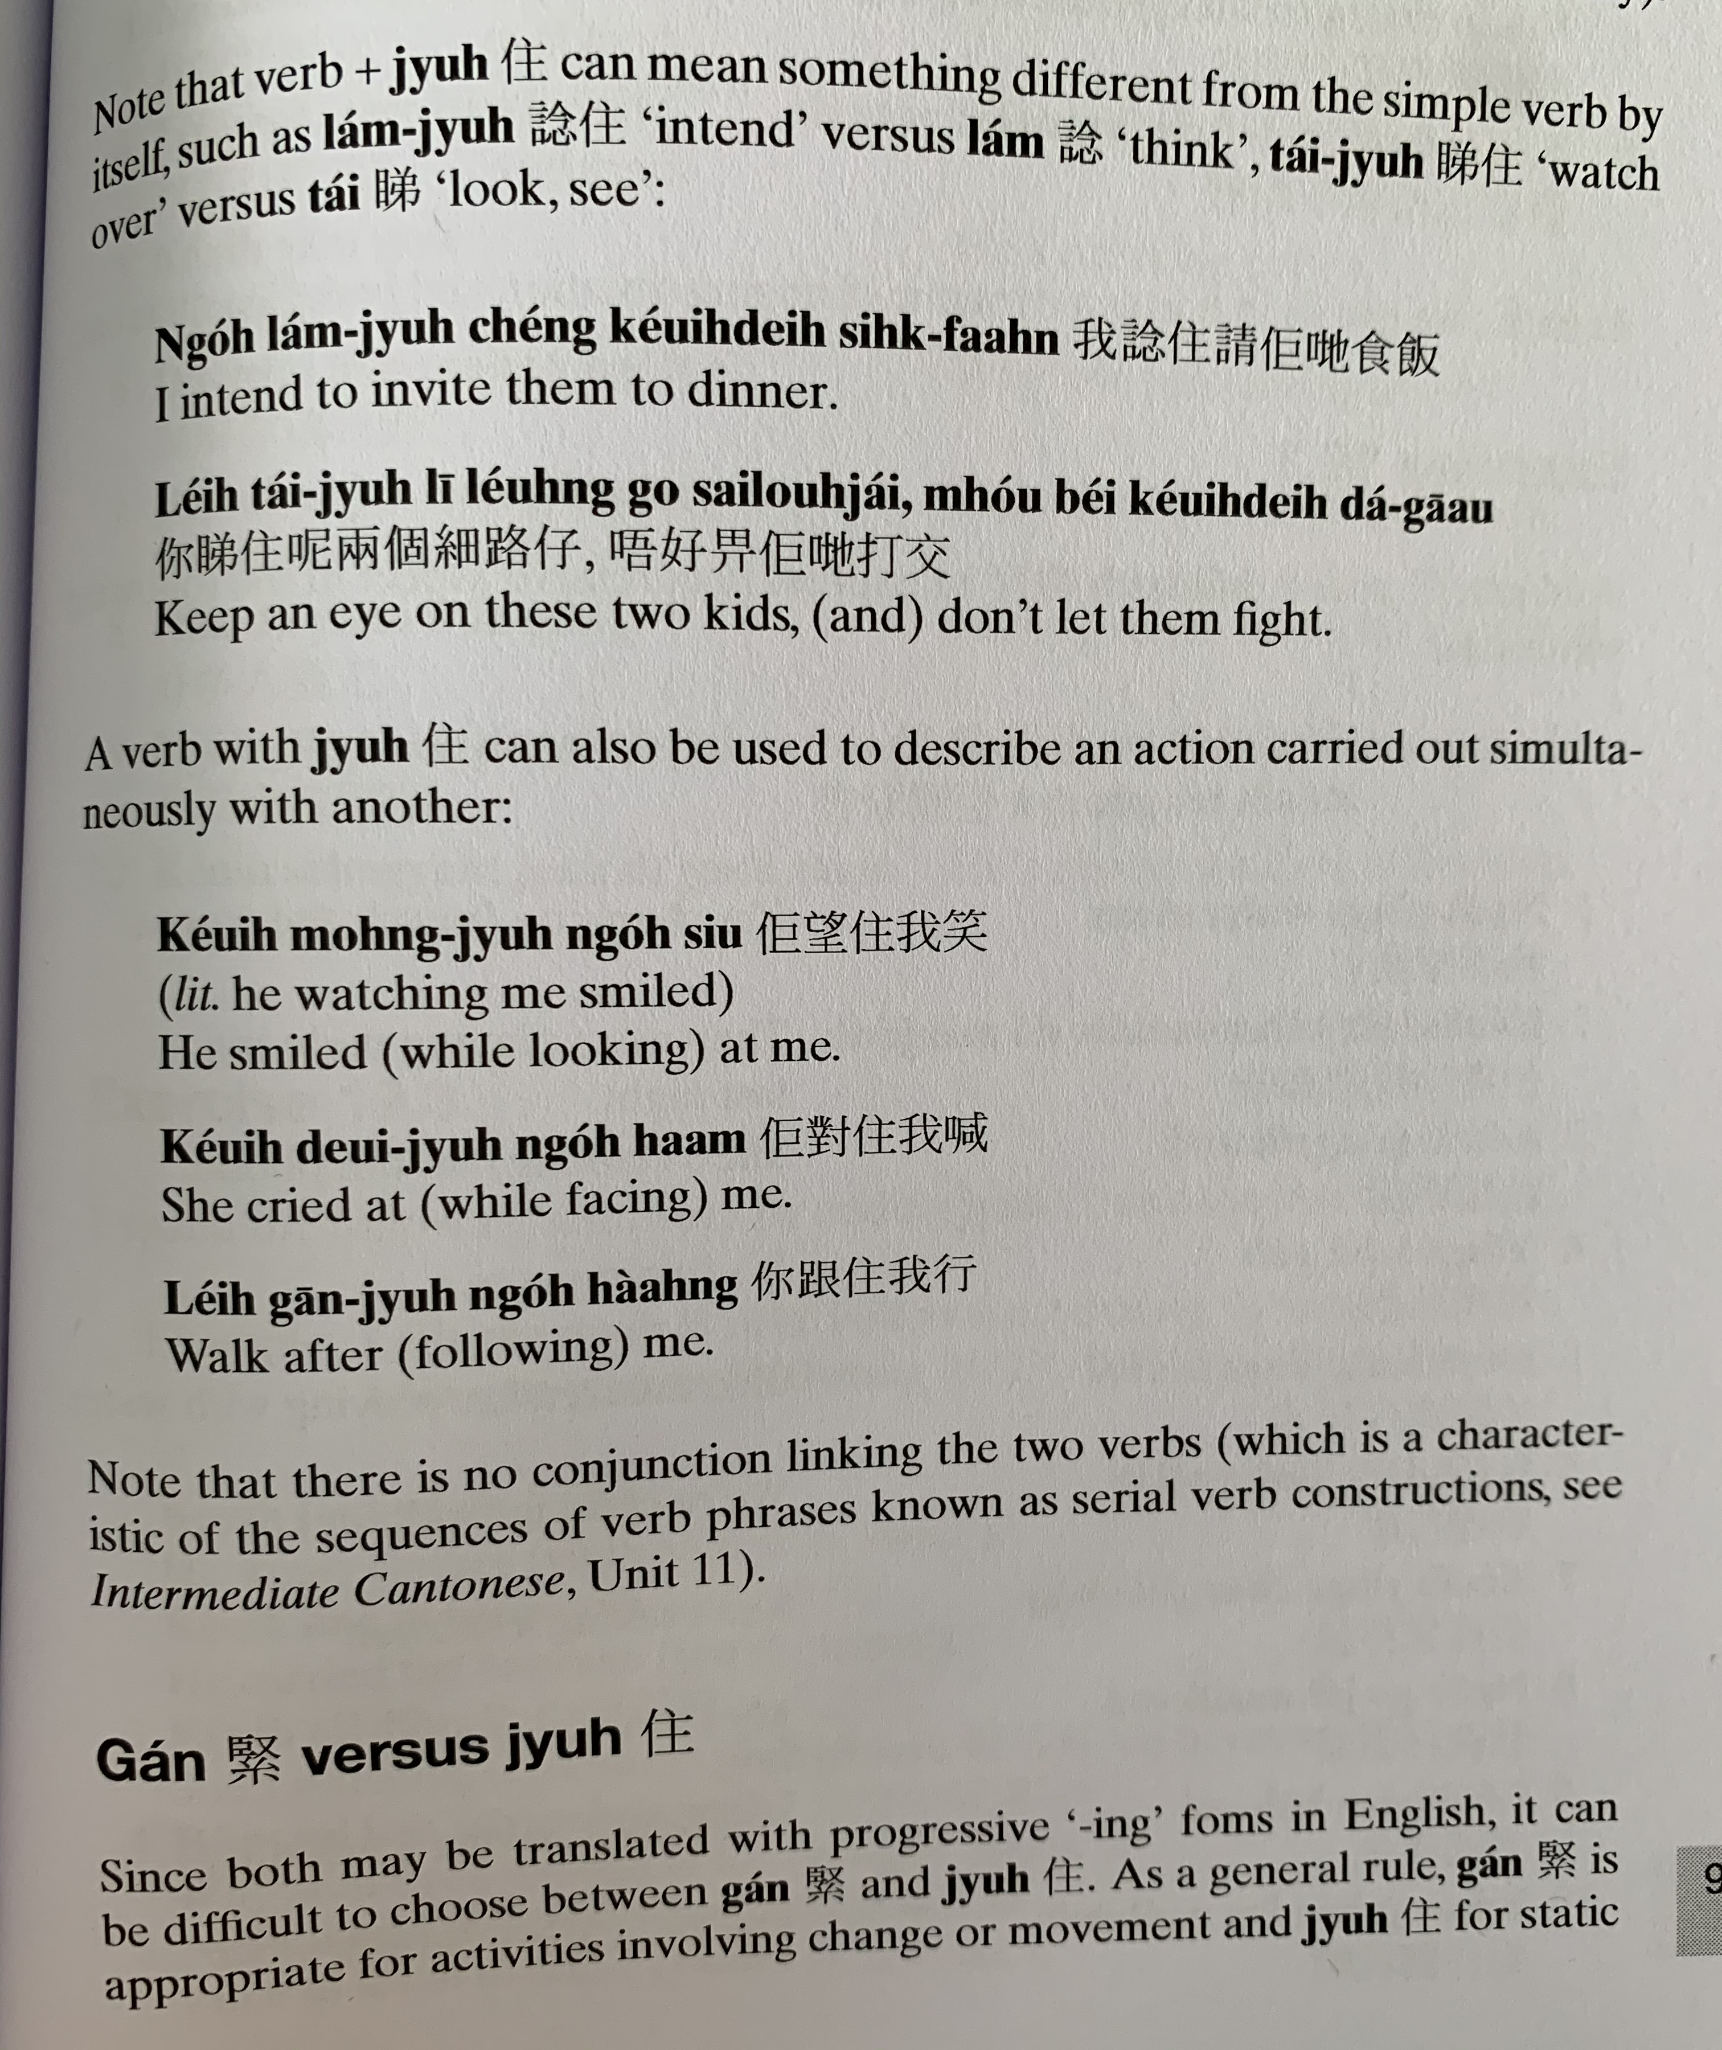
nam2 zyu6
nam2
tai2 zyu6
ngo5 nam2 zyu6 ceng2 keoi5 dei6 sik6 faan6
nei5 tai2 zyu6 ni1 loeng5 go3 sai3 lou6 zai2, m4 hou2 bei2 keoi5 dei6 daa2 gaau1
zyu6
keoi5 mong6 zyu6 ngo5 siu3
keoi5 deoi3 zyu6 ngo5 haam3
nei5 gan1 zyu6 ngo5 haang4

Slide 8
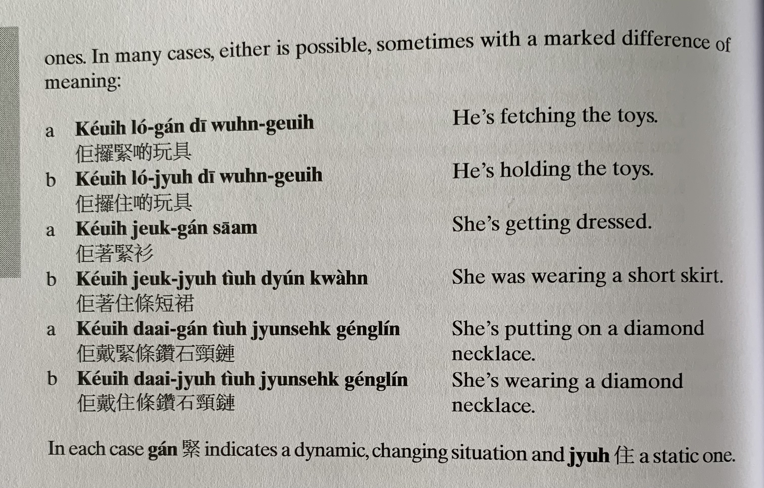
gan2
zyu6
keoi5 lo2 gan2 di1 wun6 geoi6
keoi5 lo2 zyu6 di1 wun6 geoi6
keoi5 zoek3 gan2 saam1
keoi5 zoek3 zyu6 tiu4 dyun2 kwan4
keoi5 daai3 gan2 tiu4 zyun3 sek6 geng2 lin2
keoi5 daai3 zyu6 tiu4 zyun3 sek6 geng2 lin2

Slide 9
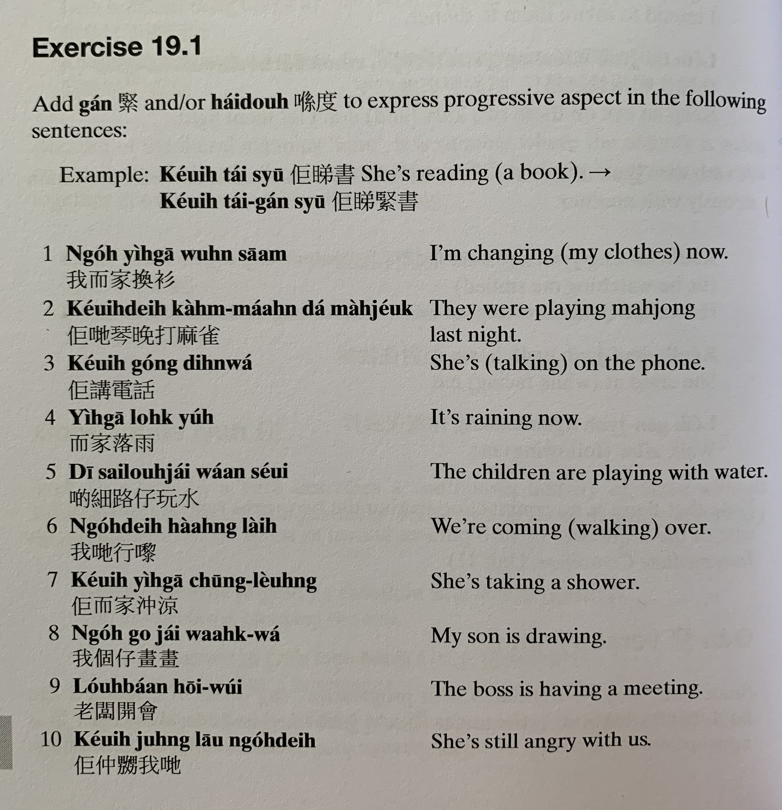
keoi5 tai2 syu1
ngo5 ji4 gaa1 wun6 saam1
keoi5 dei6 kam4 maan5 daa2 maa4 zoek2
keoi5 gong2 din6 waa2
ji4 gaa1 lok6 jyu5
di1 sai3 lou6 zai2 waan2 seoi2
ngo5 dei6 haang4 lai4
keoi5 ji4 gaa1 cung1 loeng4
ngo5 go3 zai2 waak6 waa2
lou5 baan2 hoi1 wui2
keoi5 zung6 nau1 gan2 ngo5 dei6

Slide 10
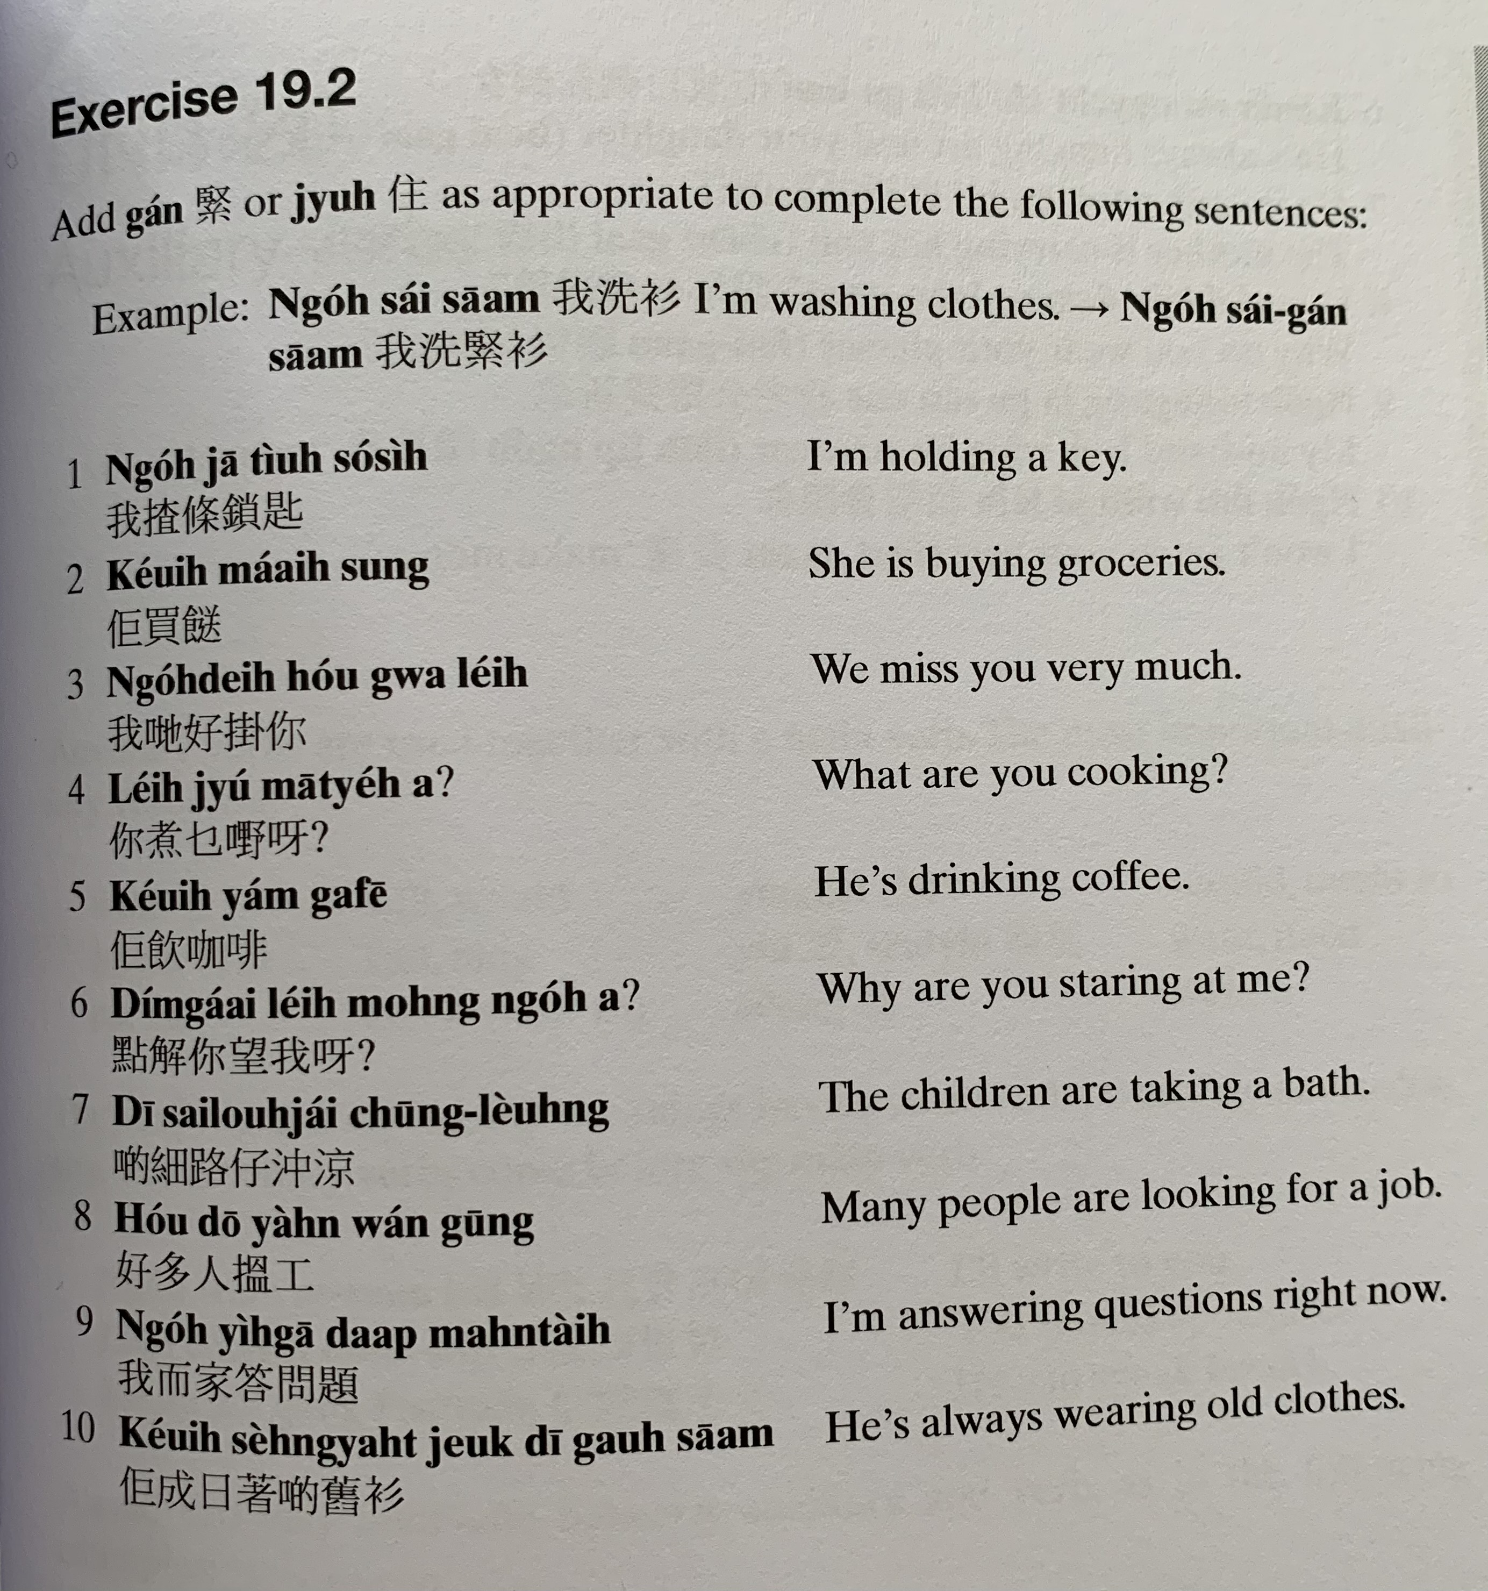
ngo5 sai2 saam1
keoi5 maai5 sung3
ngo5 dei6 hou2 gwaa3 nei5
nei5 zyu2 mat1 je5 aa3?
keoi5 jam2 gaa3 fe1
dim2 gaai2 nei5 mong6 ngo5 aa3?
di1 sai3 lou6 zai2 cung1 loeng4
hou2 do1 jan4 wan2 gung1
ngo5 ji4 gaa1 daap3 man6 tai4
keoi5 sing4 jat6 zoek3 zyu6 di1 gau6 saam1

Slide 11
Ask: What are you doing here? (use hai2 dou6+gan2)
Think of an answer
He is holding a phone
I met him while he was having a walk
She called me while I was cooking
I miss you a lot
I have to look after my younger brother
Drinking beer （be1 zau2） while standing （kei5）
Someone is smiling at me

Slide 12
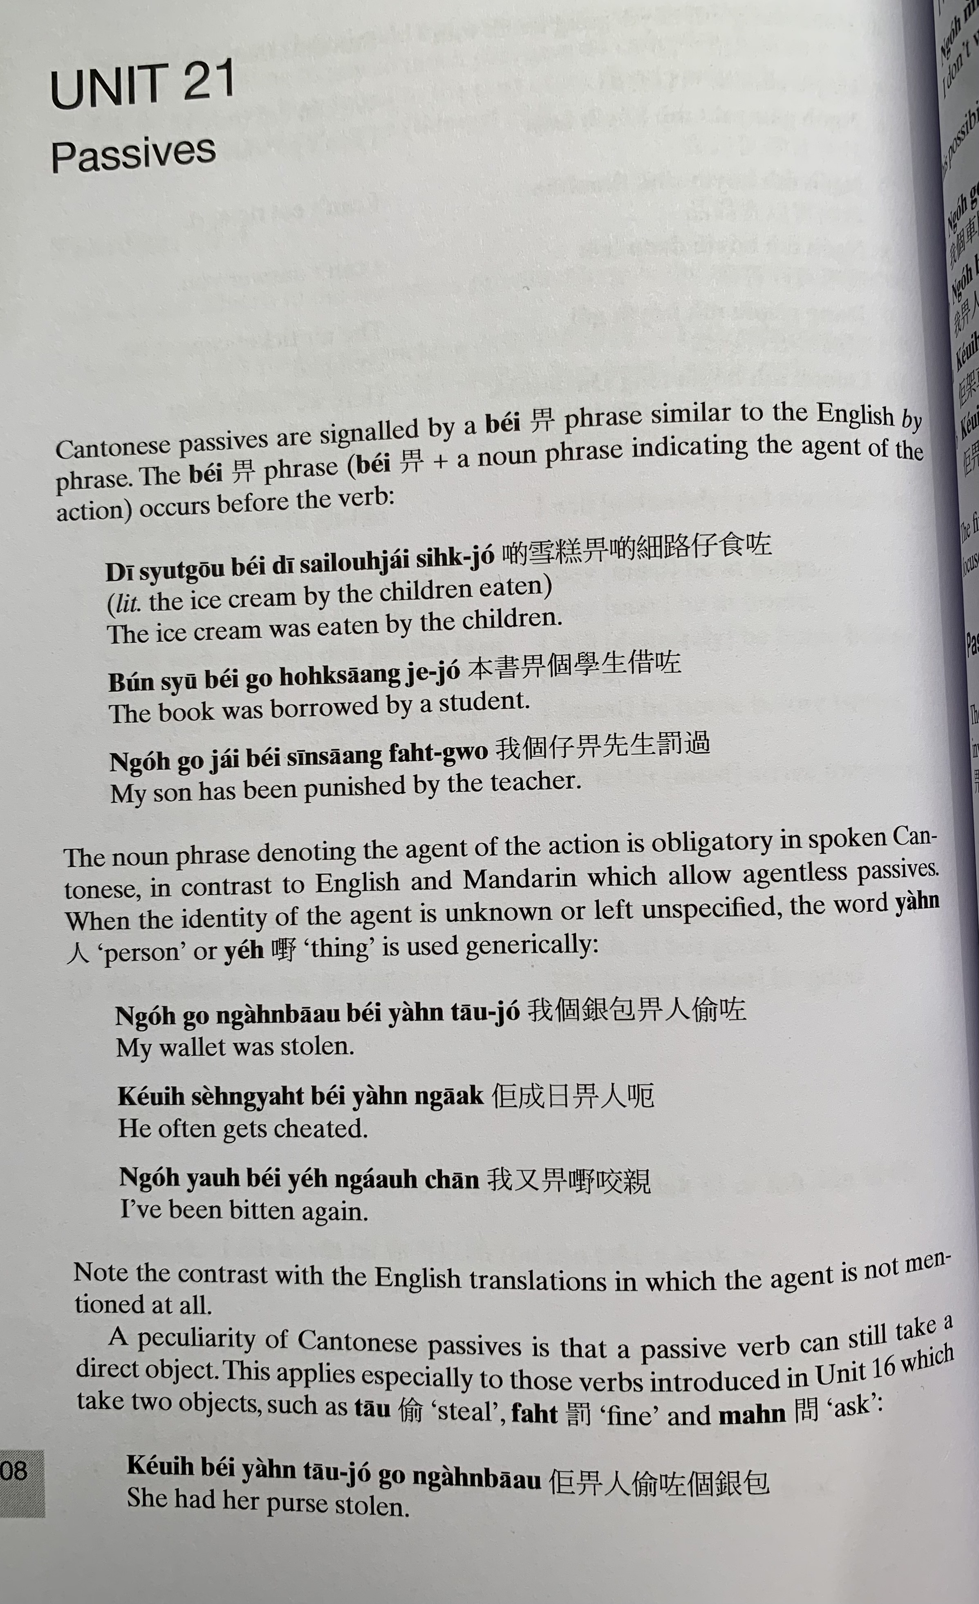
bei2
di1 syut3 gou1 bei2 di1 sai3 lou6 zai2 sik6 zo2
bun2 syu1 bei2 go3 hok6 saang1 ze3 zo2
ngo5 go3 zai2 bei2 sin1 saang1 fat6 gwo3

Slide 13
jan4
je5
ngo5 go3 ngan4 baau1 bei2 jan4 tau1 zo2
keoi5 sing4 jat6 bei2 jan4 aak1
ngo5 jau6 bei2 je5 ngaau5 can1
tau1
fat6
man6
keoi5 bei2 jan4 tau1 zo2 go3 ngan4 baau1

Slide 14
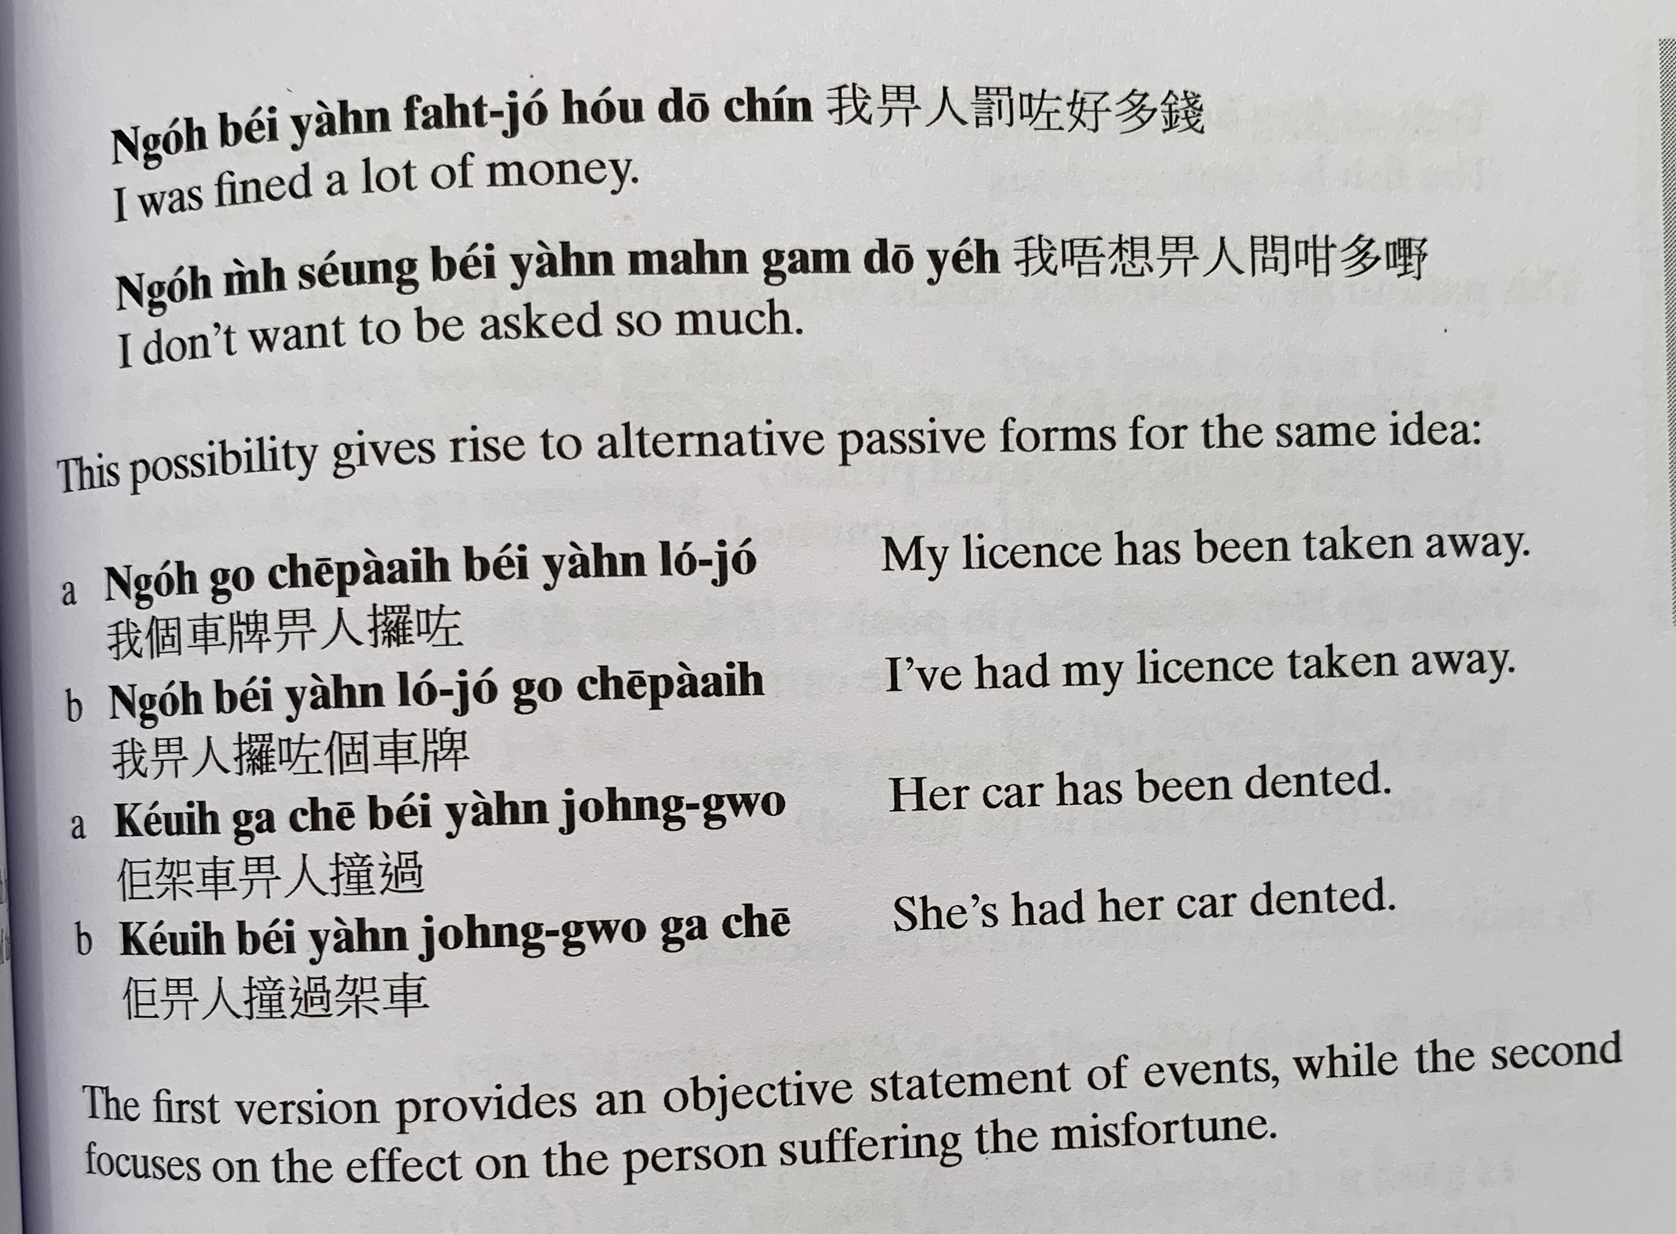
ngo5 bei2 jan4 fat6 zo2 hou2 do1 cin2
ngo5 m4 soeng2 bei2 jan4 man6 gam3 do1 je5
ngo5 go3 ce1 paai4 bei2 jan4 lo2 zo2
ngo5 bei2 jan4 lo2 zo2 go3 ce1 paai4
keoi5 gaa3 ce1 bei2 jan4 zong6 gwo3
keoi5 bei2 jan4 zong6 gwo3 gaa3 ce1

Slide 15
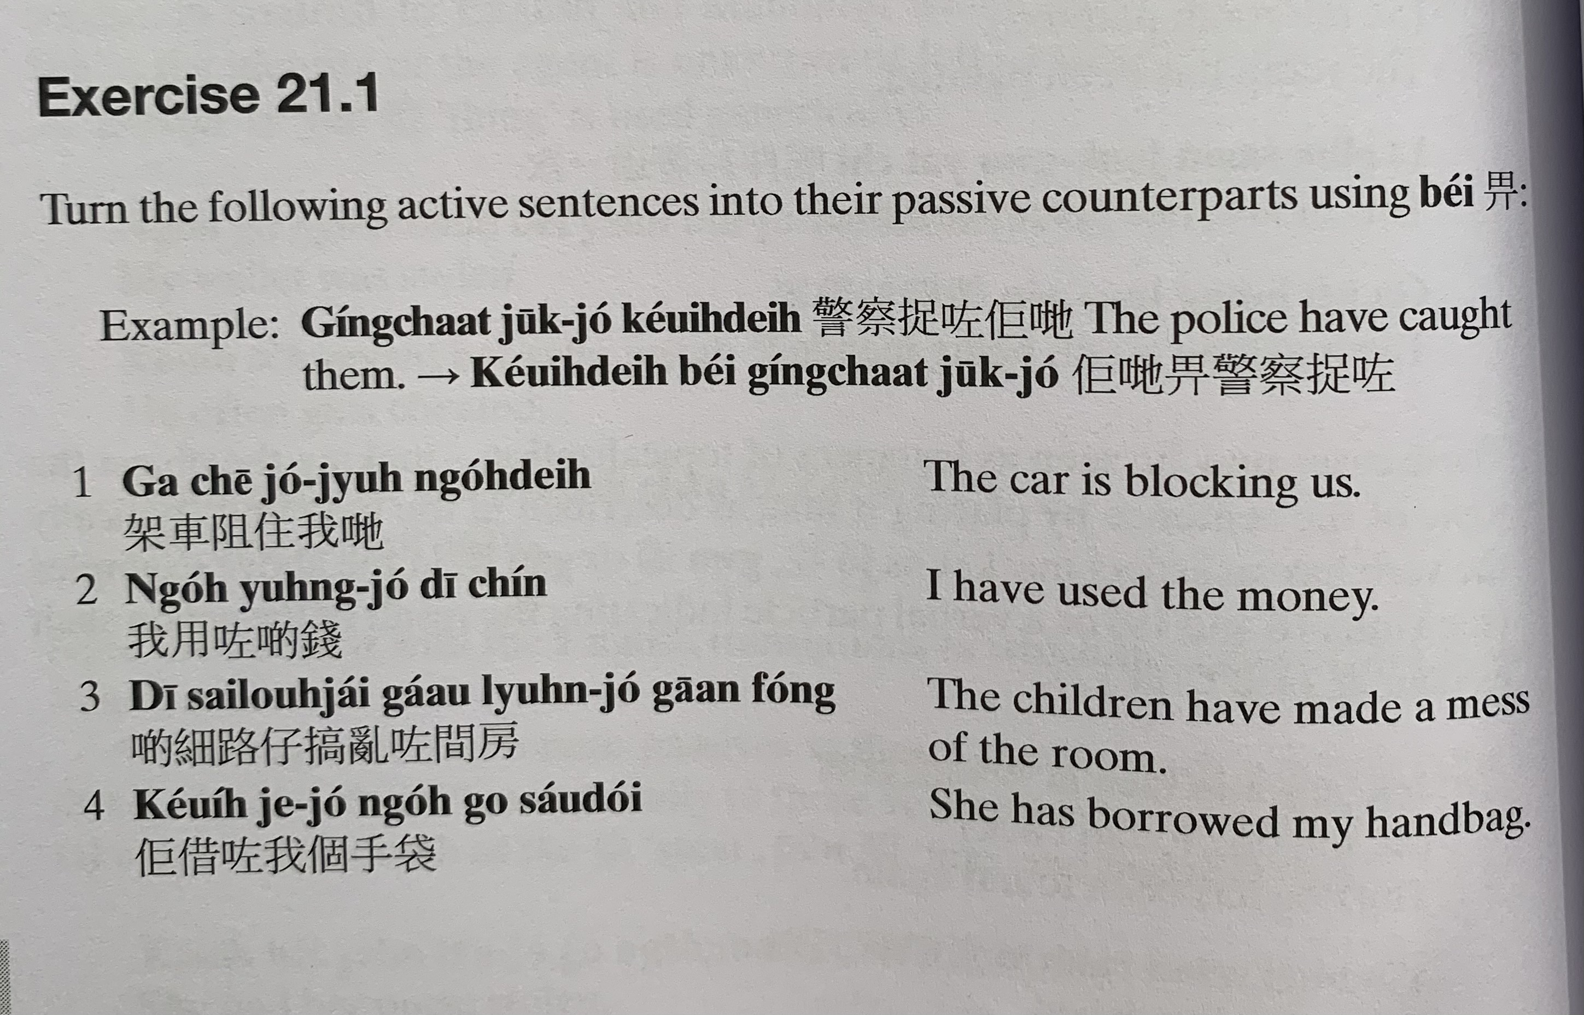
ging2 caat3 zuk1 zo2 keoi5 dei6
keoi5 dei6 bei2 ging2 caat3 zuk1 zo2
gaa3 ce1 zo2 zyu6 ngo5 dei6
ngo5 jung6 zo2 di1 cin2
di1 sai3 lou6 zai2 gaau2 lyun6 zo2 gaan1 fong2
keoi5 ze3 zo2 ngo5 go3 sau2 doi2

Slide 16
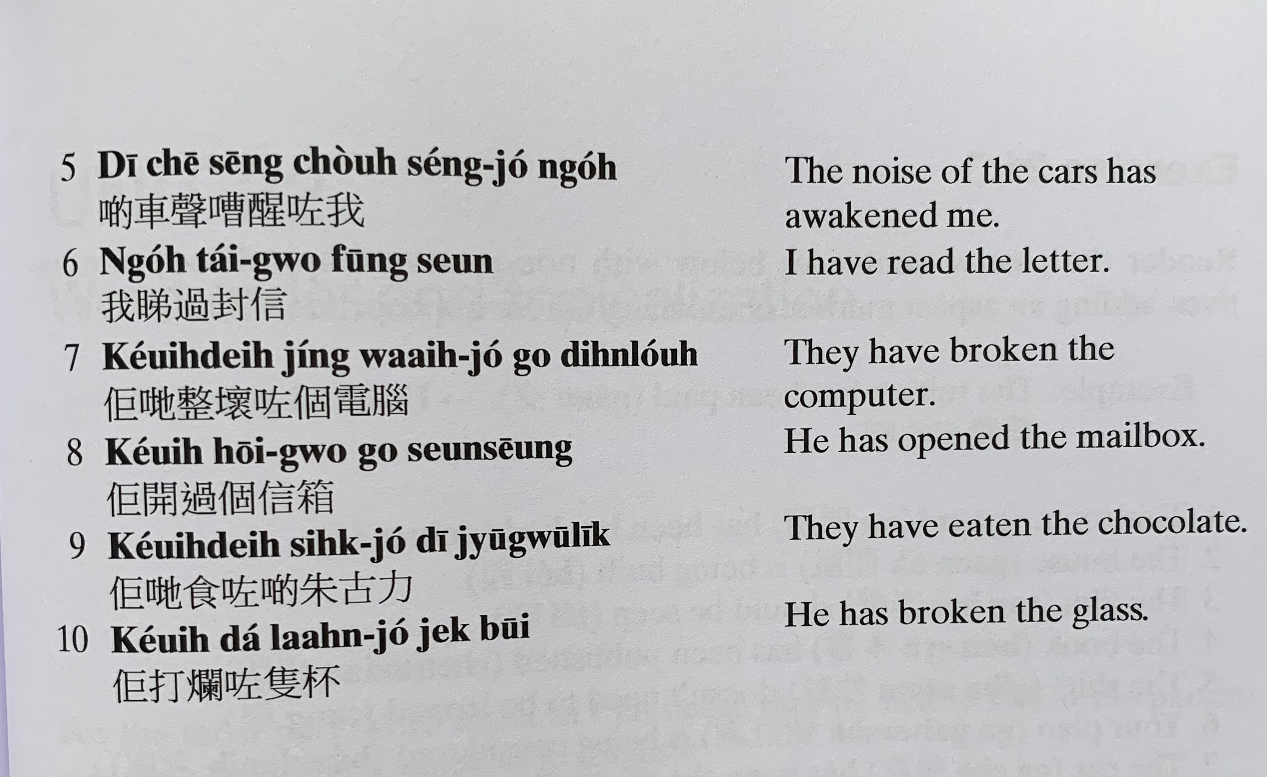
di1 ce1 seng1 cou4 seng2 zo2 ngo5
ngo5 tai2 gwo3 fung1 seon3
keoi5 dei6 zing2 waai6 zo2 go3 din6 nou5
keoi5 hoi1 gwo3 go3 seon3 soeng1
keoi5 dei6 sik6 zo2 di1 zyu1 gu1 lik1
keoi5 daa2 laan6 zo2 zek3 bui1

Slide 17
jau5 jan4 lo2 zo2 ngo5 go3 sau2 biu1
jau5 jan4 hoi1 zo2 dou6 mun4
jau5 jan4 sik1 zo2 laang5 hei3 gei1
jau5 jan4 aak1 zo2 keoi5 di1 cin2
jau5 jan4 maai5 zo2 di1 syu1
jau5 je5 ngaau5 dou2 ngo5 zek3 sau2
jau5 di1 je5 faan4 dou2 keoi5
jau5 di1 je5 jing2 hoeng2 dou2 keoi5
ge3 sam1 cing4

Slide 18
Translate the following into Cantonese and also in passive voice.
1. Someone ate my bread （min6 baau1 麵包）
2. Someone borrowed my money （ze3 cin2 借錢）
3. My father broke （zing2 waai6 整壞） the computer （bou6 din6 nou5 部電腦）
4. I washed （sai2 洗） the clothes （saam1 衫）
5. He has broken (daa2 laan6打爛) the glass (zek6隻 bui1 杯）
6. Someone open the box (soeng1 箱）
7. Someone stole （ tau1 偷）her wallet （ ngan4 baau1 銀包）
8. Someone scammed （ aak1呃） his money

Slide 19
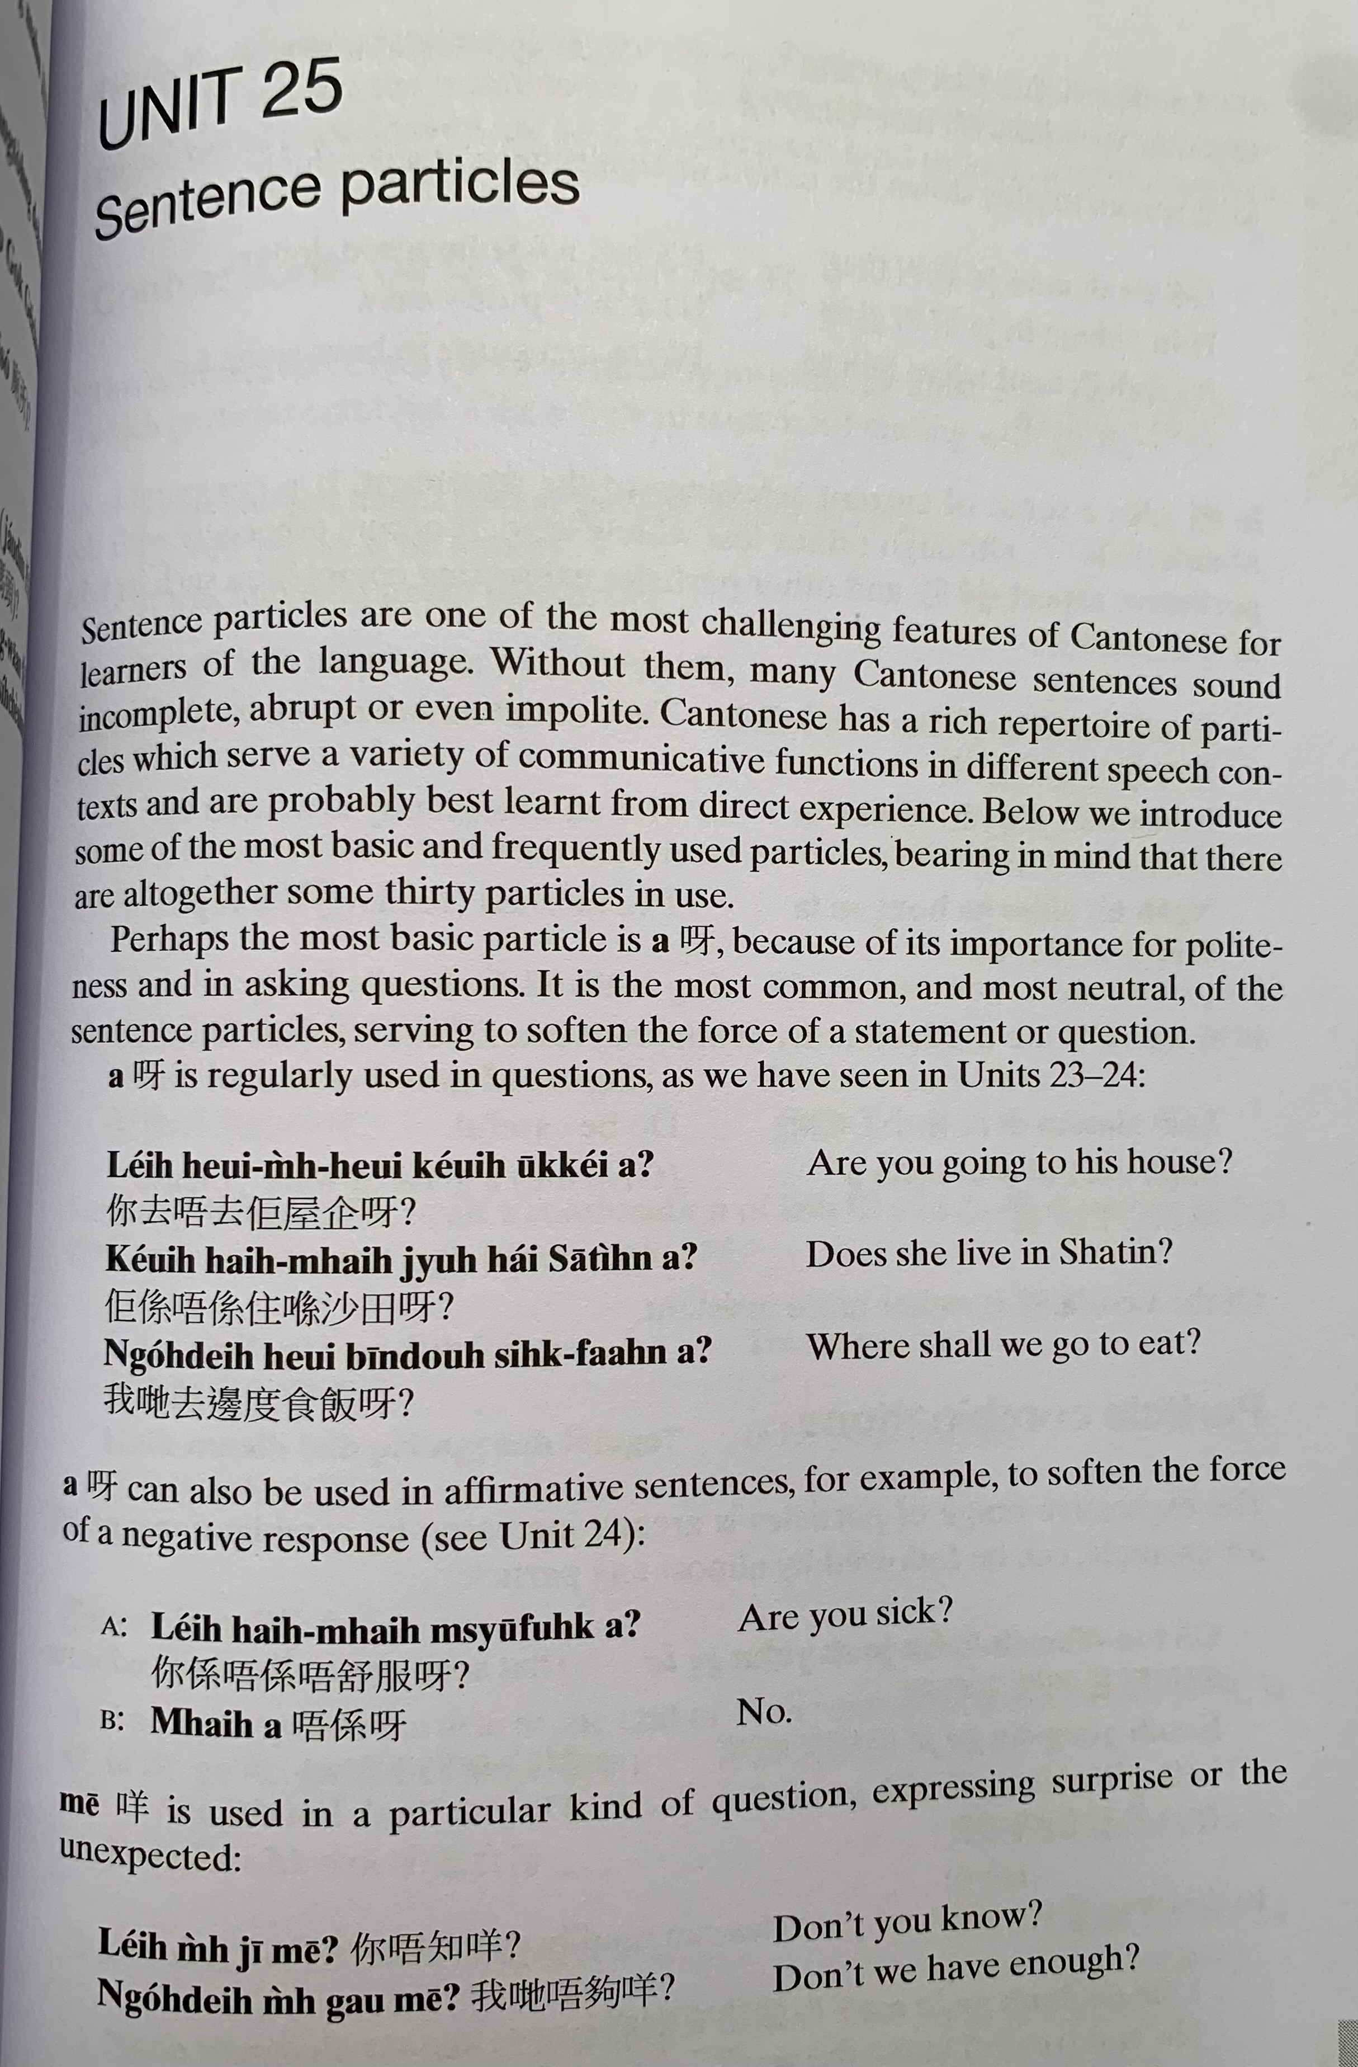
aa3
aa3
nei5 heoi3 m4 heoi3 keoi5 uk1 kei2 aa3 ?
keoi5 hai6 m4 hai6 zyu6 hai2 saa1 tin4 aa3 ?
ngo5 dei6 heoi3 bin1 dou6 sik6 faan6 aa3 ?
aa3
nei5 hai6 m4 hai6 m4 syu1 fuk6 aa3？
m4 hai6 aa3

Slide 20
me1
nei5 m4 zi1 me1 ?
ngo5 dei6 m4 gau3 me1?

Slide 21
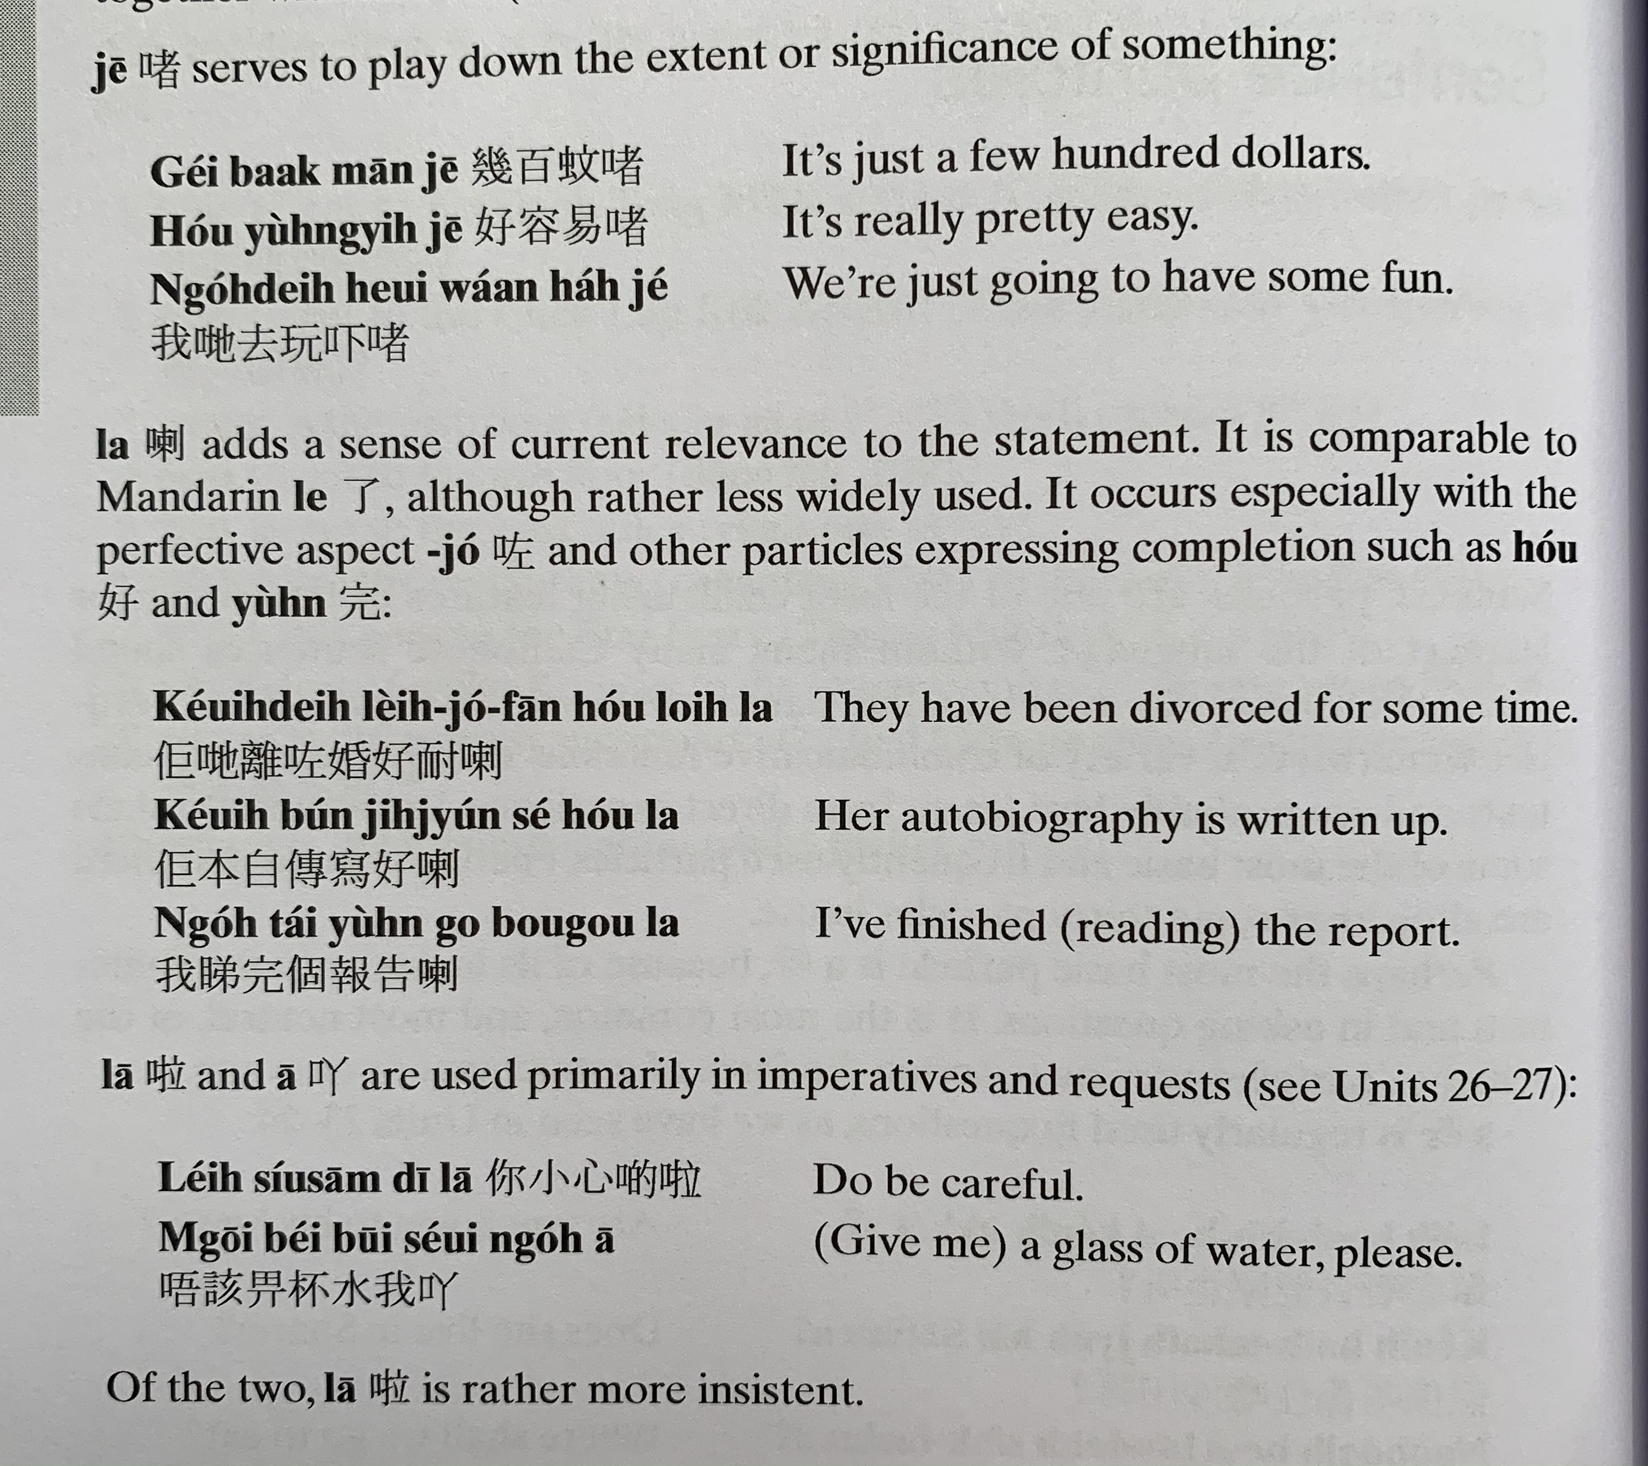
ze1
gei2 baak3 man1 ze1
hou2 jung4 ji6 ze1
講笑啫
Gong2 siu3 ze1
ngo5 dei6 heoi3 waan2 haa5 ze1
laa3
zo2
hou2
Jyun4 完
keoi5 dei6 lei4 zo2 fan1 hou2 noi6 laa3
keoi5 bun2 zi6 cyun4 se2 hou2 laa3
ngo5 tai2 jyun4 go3 bou3 gou3 laa3
laa1
aa1
nei5 siu2 sam1 di1 laa1
m4 goi1 bei2 bui1 seoi2 ngo5 aa1

Slide 22
go2 tou3 din6 si6 kek6 zou6 jyun4 ge3 laa3
keoi5 gong2 siu3 ge3 ze1
nei5 ji5 wai6 ngo5 so4 ge3 me1 ?
nei5 sik1 lou6 ge3 laa3 me1 ?
keoi5 hai6 siu2 hok6 saang1 lai4 ge3 zaa3 wo3 !

Slide 23
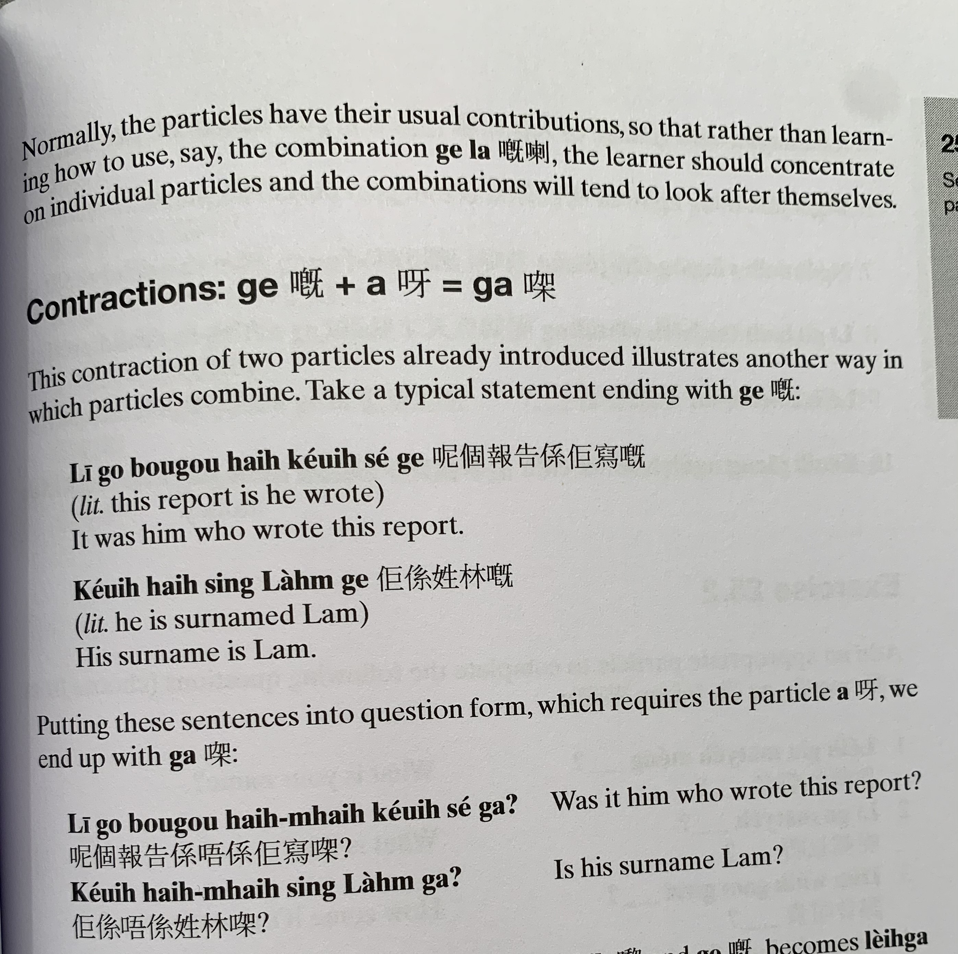
ni1 go3 bou3 gou3 hai6 keoi5 se2 ge3
keoi5 hai6 sing3 lam4 ge3
ni1 go3 bou3 gou3 hai6 m4 hai6 keoi5 se2 gaa3 ?
keoi5 hai6 m4 hai6 sing3 lam4 gaa3 ?

Slide 24
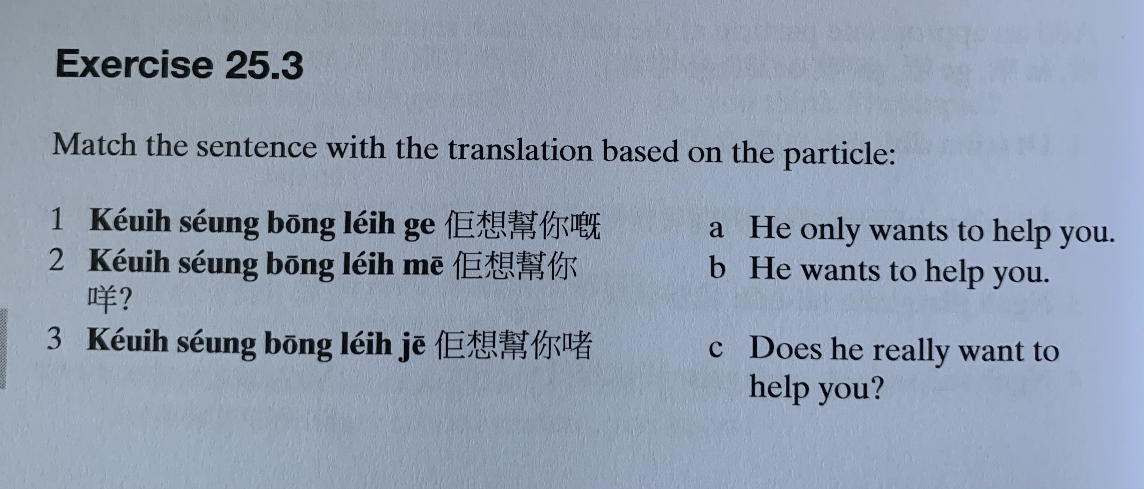
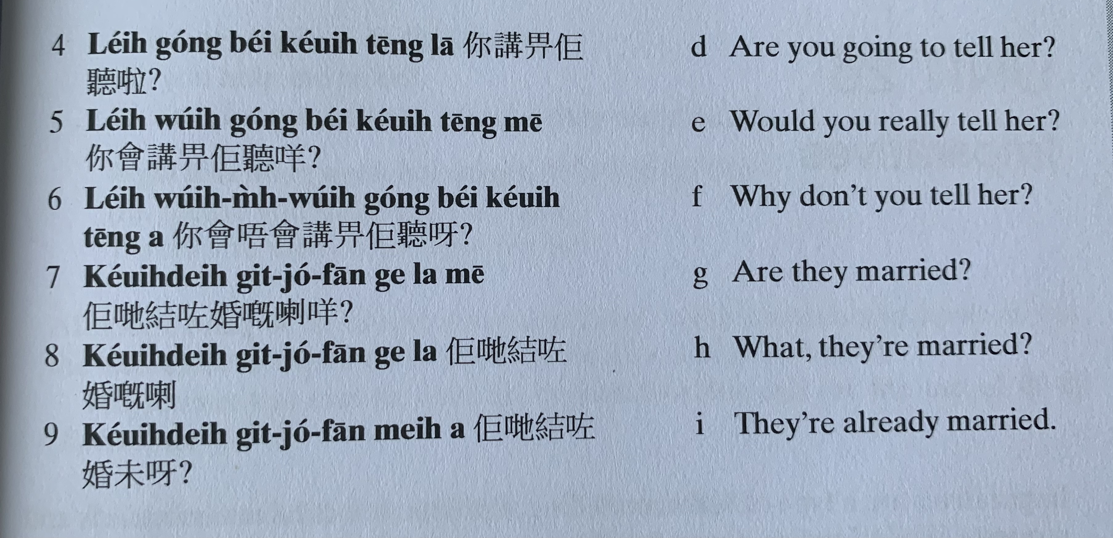
keoi5 soeng2 bong1 nei5 ge3
keoi5 soeng2 bong1 nei5 me1?
keoi5 soeng2 bong1 nei5 ze1
nei5 gong2 bei2 keoi5 teng1 laa1?
nei5 wui5 gong2 bei2 keoi5 teng1 me1?
nei5 wui5 m4 wui5 gong2 bei2 keoi5 teng1 aa3?
keoi5 dei6 git3 zo2 fan1 laa3 me1?
keoi5 dei6 git3 zo2 fan1 ge3 laa3
keoi5 dei6 git3 zo2 fan1 mei6 aa3?

Slide 25
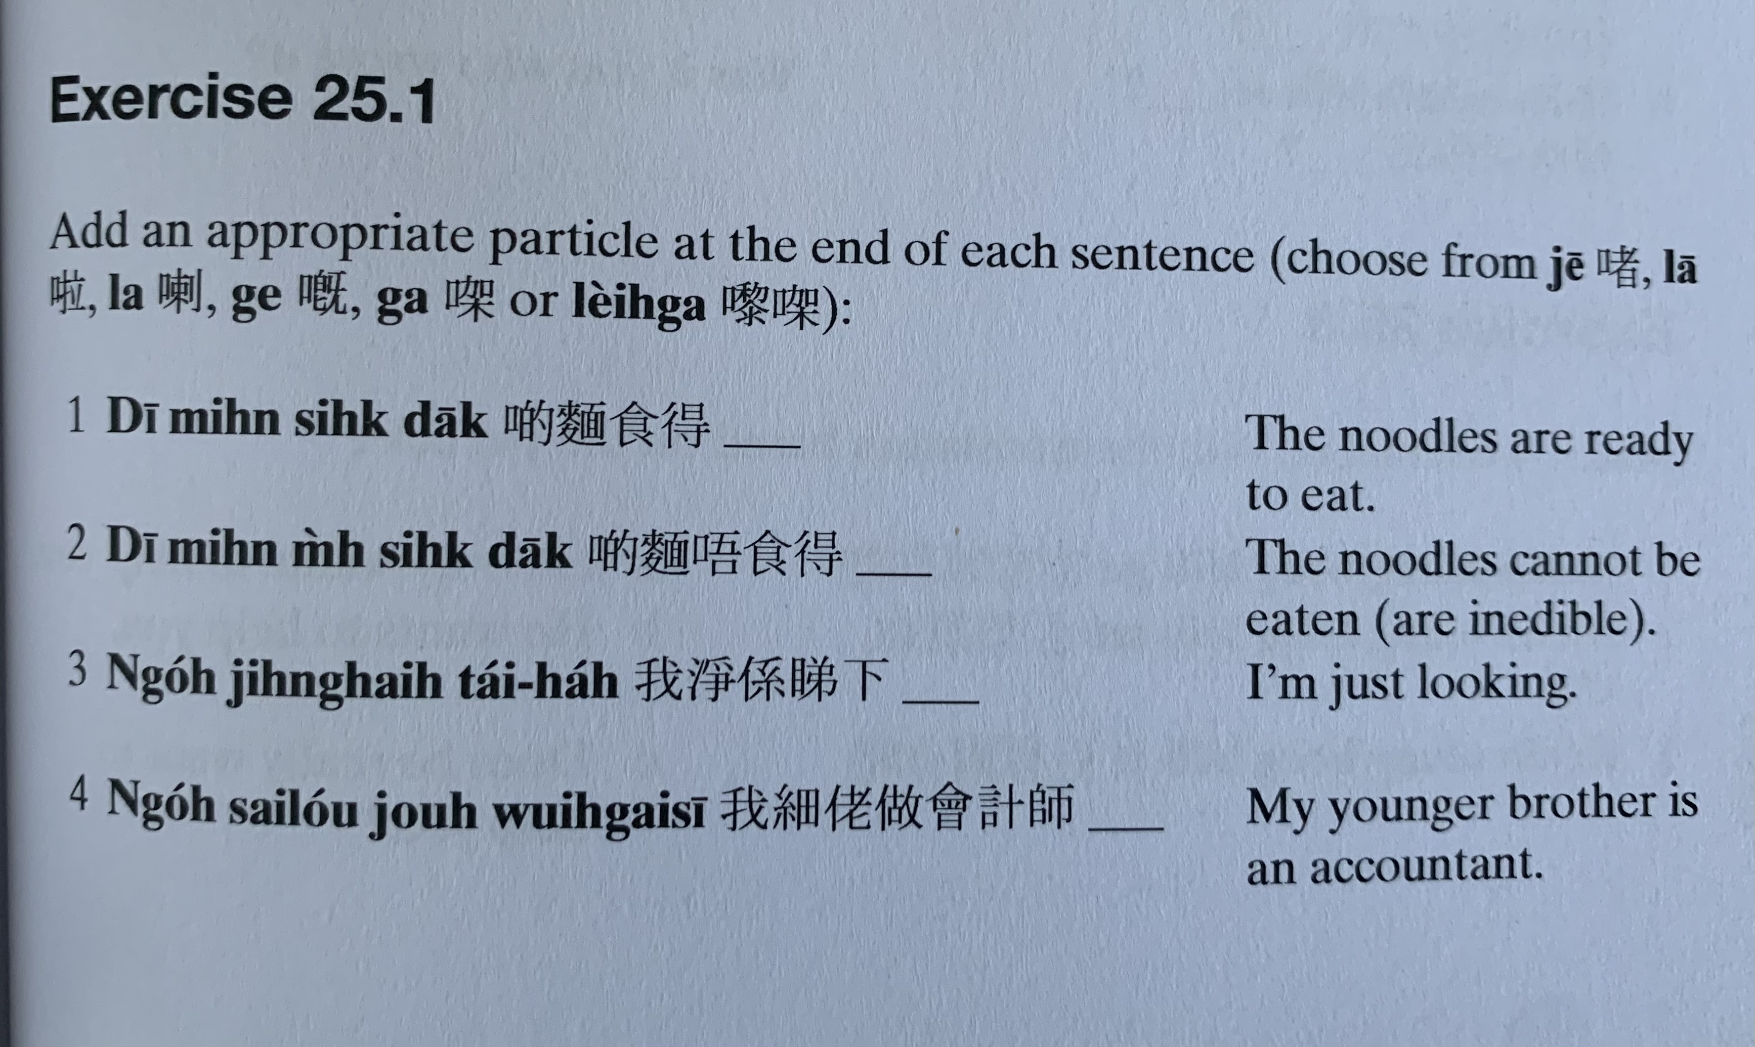
ze1
laa1
ge3
gaa3
lai4 gaa3
laa3
di1 min6 sik6 dak1
di1 min6 m4 sik6 dak1
ngo5 zing6 hai6 tai2 haa5
ngo5 sai3 lou2 zou6 wui6 gai3 si1

Slide 26
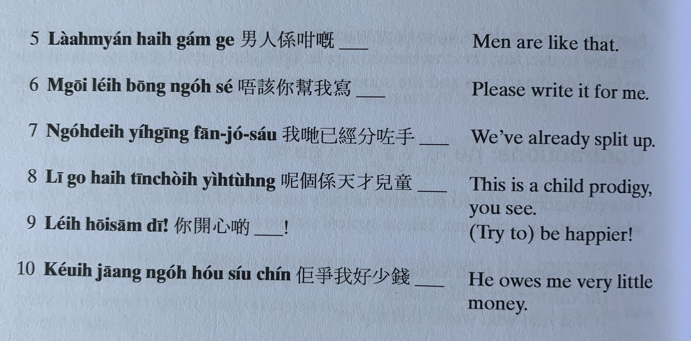
naam4 jan2 hai6 gam2 ge3
m4 goi1 nei5 bong1 ngo5 se2
ngo5 dei6 ji5 ging1 fan1 zo2 sau2
ni1 go3 hai6 tin1 coi4 ji4 tung4
nei5 hoi1 sam1 di1
nei5 zaang1 ngo5 hou2 siu2 cin2

Slide 27
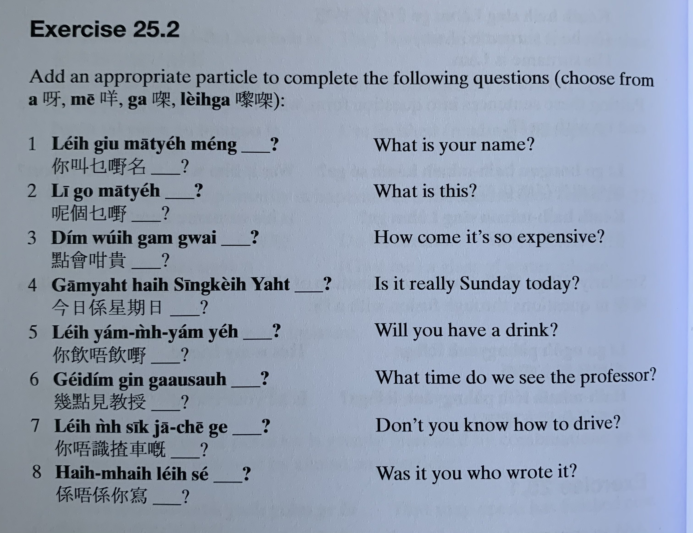
aa3
lai4 gaa3
me1
gaa3
nei5 giu3 mat1 je5 meng2
ni1 go3 mat1 je5
dim2 wui5 gam3 gwai3
gam1 jat6 hai6 sing1 kei4 jat6
nei5 jam2 m4 jam2 je5
gei2 dim2 gin3 gaau3 sau6
nei5 m4 sik1 zaa1 ce1 ge3
hai6 m4 hai6 nei5 se2

Slide 28
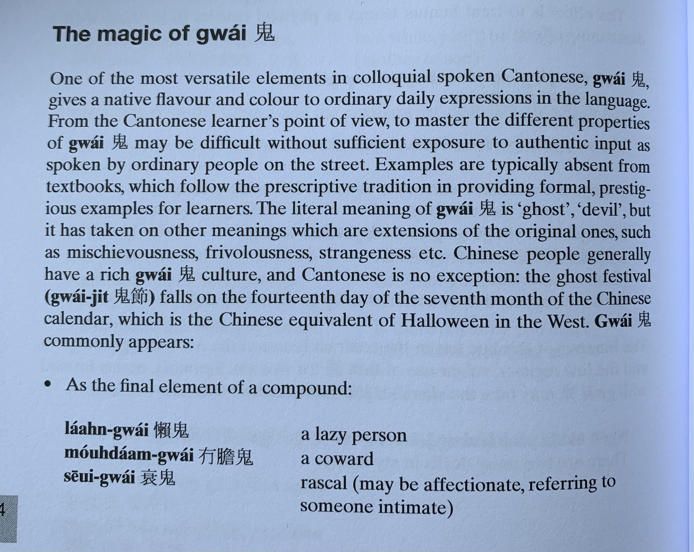
gwai2
laan5 gwai2
mou5 daam2 gwai2
seoi1 gwai2
zau2 gwai2 酒鬼

Slide 29
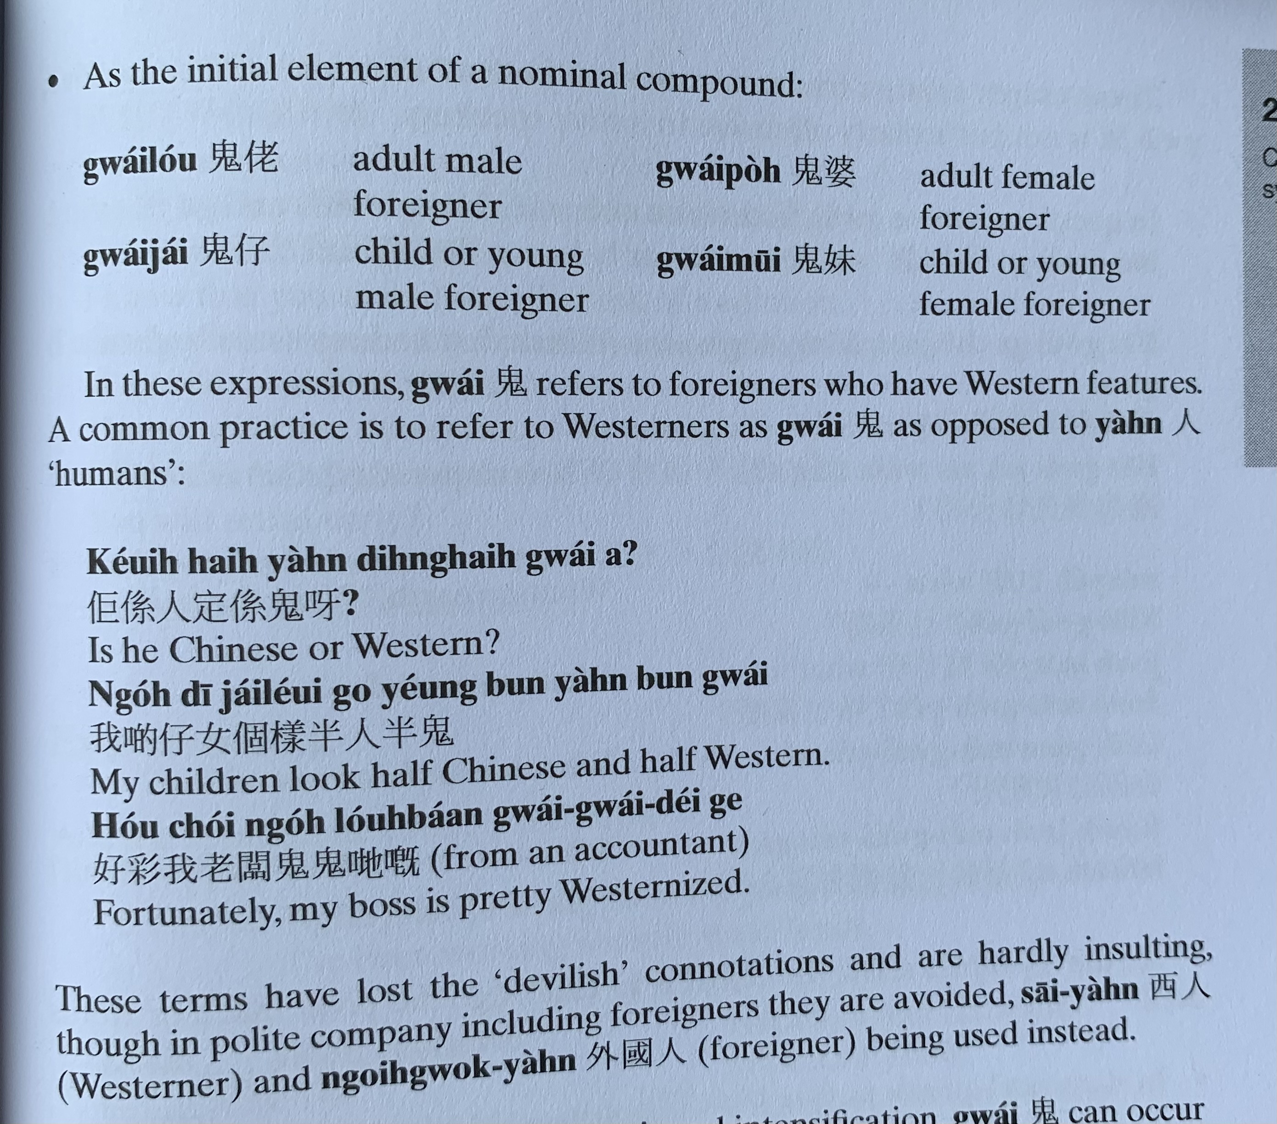
gwai2 lou2
gwai2 po4
gwai2 zai2
gwai2 mui1
keoi5 hai6 jan4 ding6 hai6 gwai2 aa3 ?
ngo5 di1 zai2 neoi2 go3 joeng2 bun3 jan4 bun3 gwai2
hou2 coi2 ngo5 lou5 baan2 gwai2 gwai2 dei2 ge3
sai1 jan4
ngoi6 gwok3 jan4

Slide 30
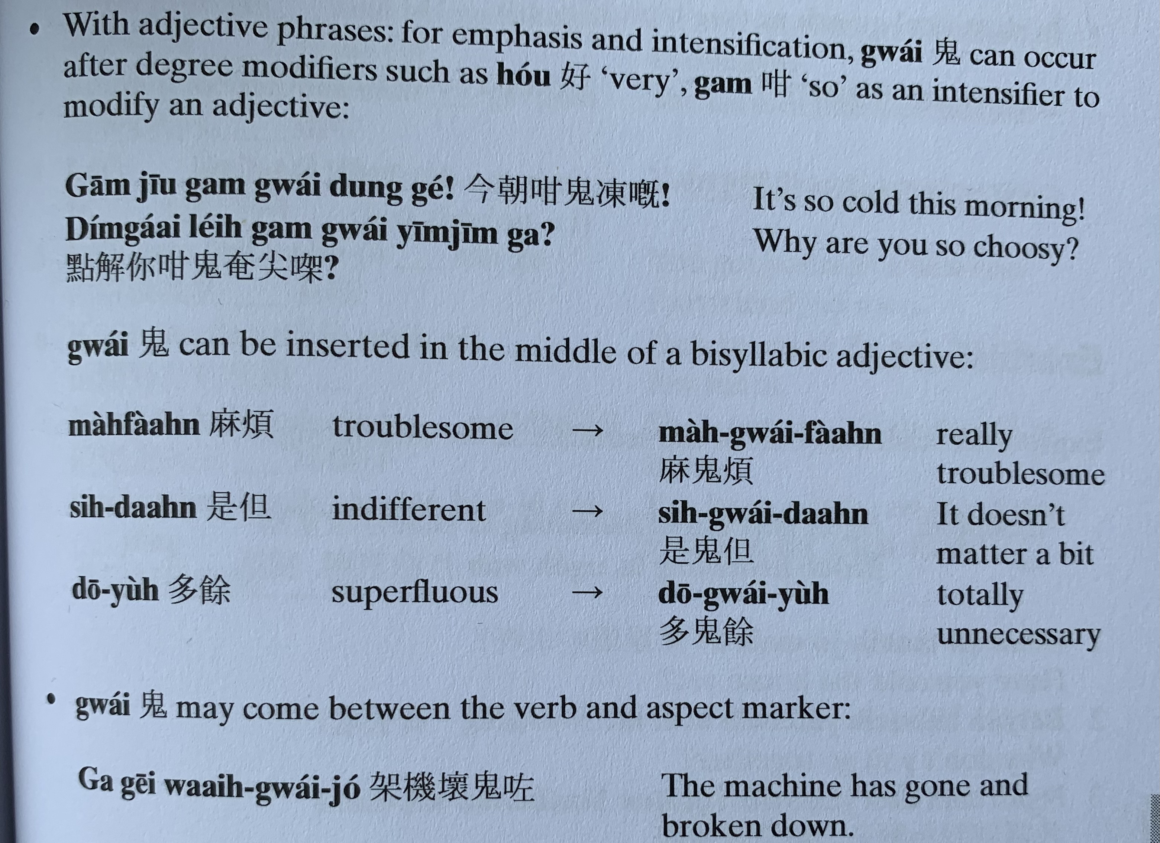
hou2
gam3
gam1 ziu1 gam3 gwai2 dung3 ge3 !
dim2 gaai2 nei5 gam3 gwai2 yim1 zim1 gaa3?
maa4 faan4
si6 daan6
do1 jyu4
gaa3 gei1 waai6 gwai2 zo2

Slide 31
bin1
go3
bin1 gwai2 go3
bin1 gwai2 gaa3 ce1 zong6 faa1 ngo5 gaa3 ce1 aa3?
gwai2 zi1 me1?
gwai2 bong1 keoi5 aa3

Slide 32
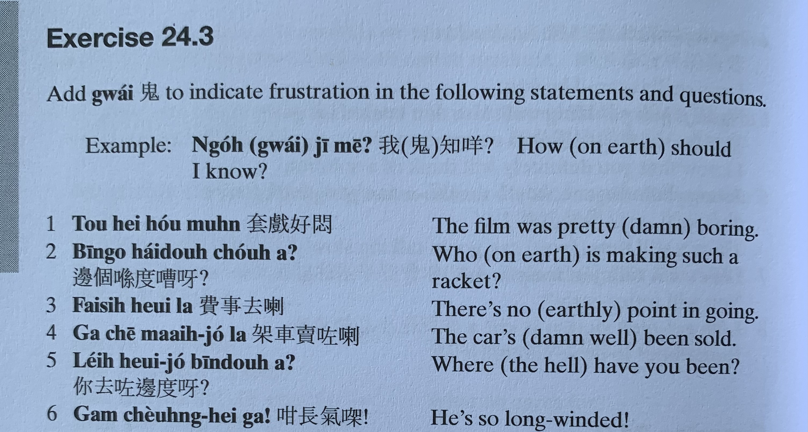
ngo5 gwai2 zi1 me1 ?
tou3 hei3 hou2 mun6
bin1 go3 hai2 dou6 cou4 aa3?
fai3 si6 heoi3 laa3
gaa3 ce1 maai6 zo2 laa3
nei5 heoi3 zo2 bin1 dou6 aa3?
gam3 coeng4 hei3 gaa3!

